Slide 1
毕业设计论文答辩
基于工业大数据的故障诊断模型设计
指导老师： 金海、吴波
答辩人： 张照博

Slide 2
内容简介
一、选题背景
二、方案设计
三、内容设计
四、性能分析

Slide 3
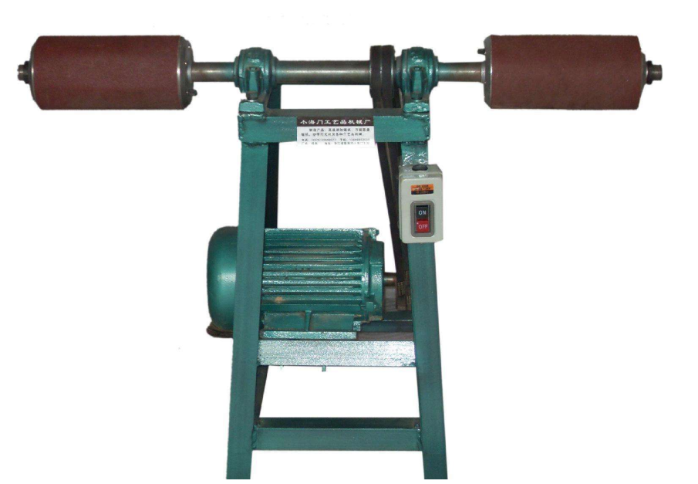
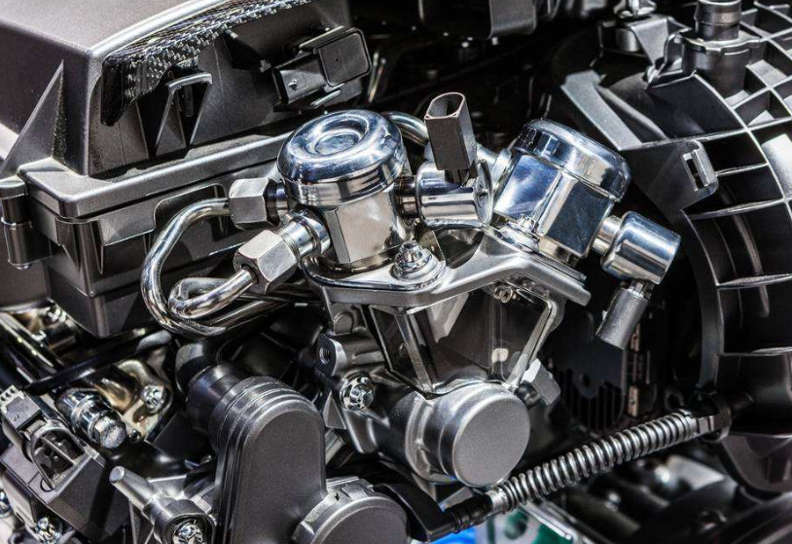


1.1 选题背景
Notes:
大格局下是国家意志的推行，工业大数据是中国制造2025中极为重要的核心部分之一。而故障诊断在工业大数据中也占据着一席之地，我主要是研究的是两种可以用于故障诊断检测的模型的设计方法。
随着科技的发展，工业设备越来越复杂，由于设备零件之间的关联性耦合的更强，靠工人经验去检测问题所在的方法在高端设备上已经稍有不足，而随着计算机存储计算能力的飞速提升，我们已经有能力去处理工业设备运行时所产生的庞大数据了。这就是基于工业大数据下的故障诊断的由来。

Slide 4

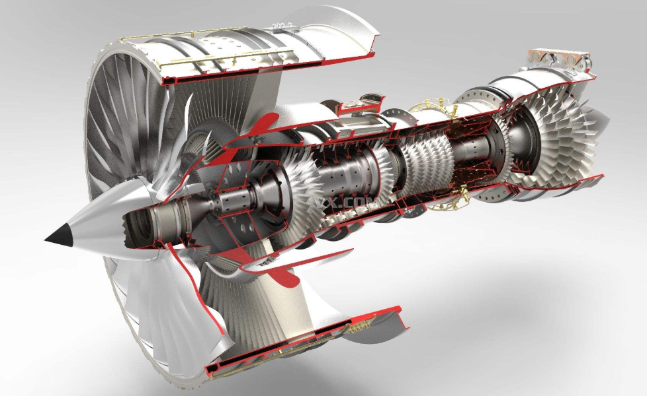
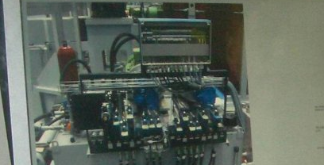
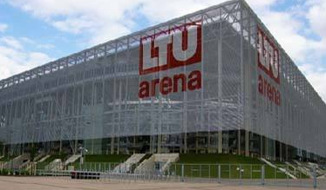
1.2 国内外发展趋势
金风科技公司利用SCADA，
成功实现了预测性维护
张鹏将卡尔曼滤波器和基于非线性模型
相结合的方法在航空发动机上进行了验证
意大利Pietro Carnaghi公司“Trouble shooting”发现问题并解决故障系统
吕勒奥理工大学的Lianwei Zhang开发出了
一种基于自适应核密度的异常检测的方法
Notes:
南京航空航天大学的张鹏在原有的线性模型基础上进行了大量改进，提出了将卡尔曼滤波器和基于非线性模型相结合的方法，并且将其理论在航空发动机上进行了验证
意大利Pietro Carnaghi公司的"Troubleshooting”发现并处理故障系统可将错误分析和信息显示在显示屏上（在线诊断）。
在线诊断系统能够鉴别机床出现的错误，并将相关的建议信息显示在电脑上：
· 出错信息
· 出错原因
· 更正错误建议
· 显示出错部位及详细区域的图片
· 相关错误的PLC输入和输出条件
· 出错日志和信息
· 信息管理
系统可操作，并能够连续监控PLC输入和输出状态。
瑞典吕勒奥理工大学的Lianwei Zhang开发除了一套专用于大数据检测以及维护的系统以及一种基于自适应核密度的异常检测（Adaptive-KD）方法，在工业场景中具有极大的使用价值。

Slide 5
2 方案设计
本文全部采用基于数据驱动的故障诊断方式：
方案一： 基于决策树算法的故障模型设计
方案二： 基于支持向量机的故障模型设计
Notes:
故障诊断分三类：
基于机理模型的方法
基于数据驱动的方法
基于知识工程的方法

Slide 6
2.1 故障模型的要求
故障模型基于历史运行数据建立，减少模型建立过程中对于先验知识的依赖性，并且可以根据实施运行数据进行诊断；
模型的精度应能够随着数据量的增加而提高。构建模型的数据越多，则模型的泛化能力越强，对于各种实际情况的解读也会更好。

Slide 7
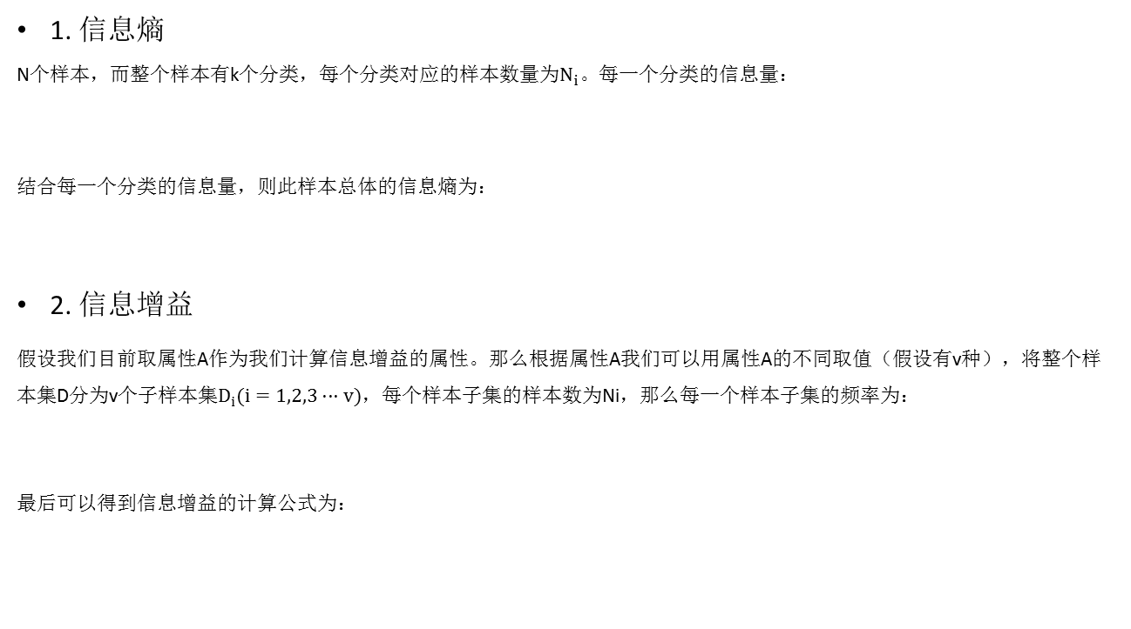
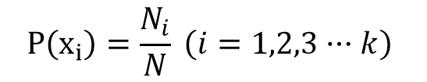
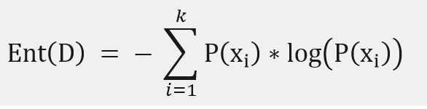
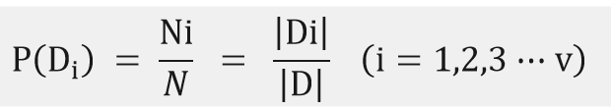
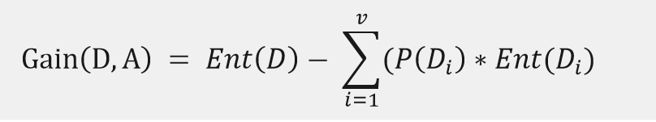
2.2 决策树算法原理
Notes:
假设当前样本集D中有N个样本，而整个样本有k个分类，每个分类对应的样本数量为N_i
假设当前样本集D中有N 个样本，每个样本都有一些属性，假设我们目前取属性A作为我们计算信息增益的属性。
根据属性A，我们可以用属性A的不同取值（假设有v种），将整个样本集D分为v个子样本集D_i (i=1,2,3···v)，每个样本子集的样本数为N，那么每一个样本子集的频率为：
得到了信息增益之后，我们就可以根据信息增益来确定分支路径。

Slide 8
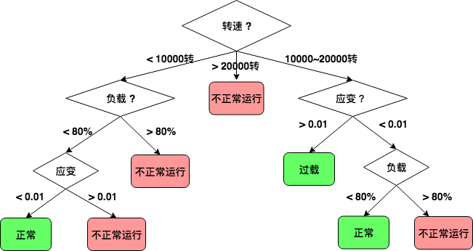
Notes:
假设有24万条数据，那么假设第一步均分，每一个条件有8万条数据对应。那么我们可以判定其中>20000转的那些数据代表着不正常运行的情况。
然后在转速小于10000转的那些数据里面，再顺着负载细分，细分之后按照应变再来细分。最后的到的长方形的方框，就是代表着分类结果。
那么这个模型是怎么来的呢？就是我们用一些已经分好类的数据，结合前面说的信息熵和信息增益来构建的。每一条分支的下一个节点是什么？是负载还是应变？这些都是由信息增益来决定。
当模型建立完毕之后，我们就可以用这个模型来对没分类的数据进行分类预测。

Slide 9
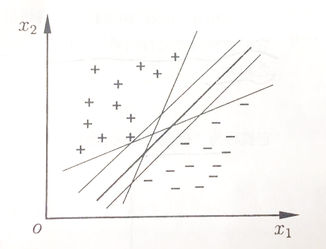
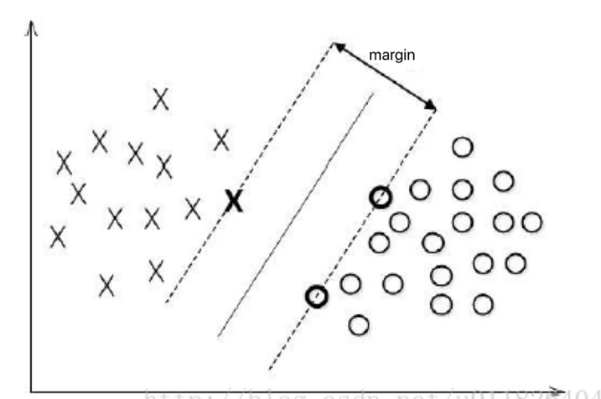
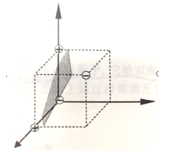
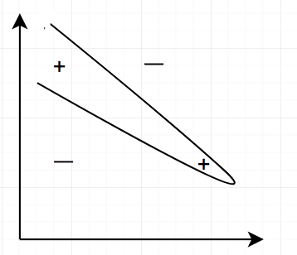
2.2 支持向量机算法原理
线性可分情况
线性不可分情况
Notes:
如图所示，这是二维空间内的解决办法。每一维度代表着一个属性。所以我们有多少个属性就有多少维度。
如果是线性可分的话，那么就可以直接划分出来。但是实际情况一般都是线性不可分，所以这个时候我们就需要将数据映射到更高维
从而得到一个可以将他们完整划分开来的超平面。

Slide 10




3. 内容设计
数据存储采用Mysql数据库
数据清洗采用C++
模型建立，数据计算采用Java
数据拟合、可视化采用python

Slide 11
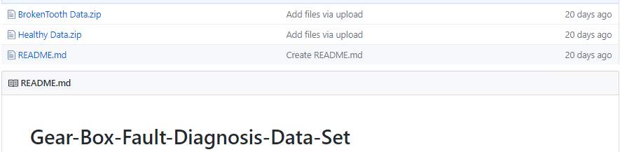
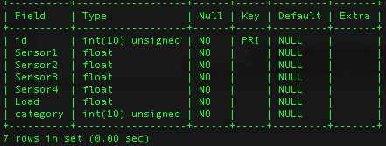
3.1 数据存取
数据集来自网络，是Github上一个Fault Diagnosis项目的自带的风力涡轮内部齿轮箱分类运行数据。
该数据集内的数据分为两类，即正常运行数据和故障/异常状态下的数据。每一类数据下又按照0-90的不同载荷百分比，每10个百分点负载一个层次分为10种运行状态。合共20个文件，一共2021119条记录，每条记录包括载荷百分比在内一共5个属性。

Slide 12
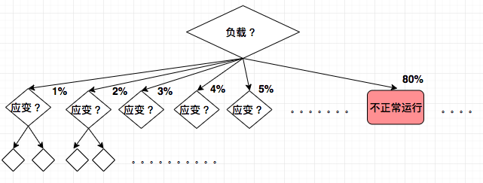
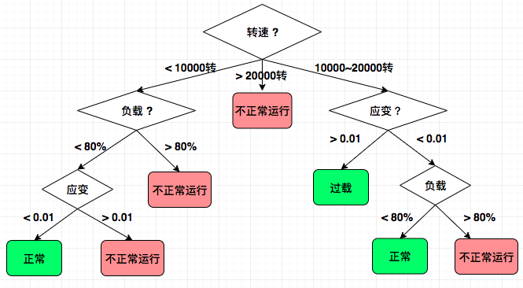
3.2 连续数据离散化
Notes:
因为获取的数据为浮点数表示的连续值，如果给每个取值开一个分支显然不可行，
就算是将精度降低到0.1，那么五个属性延展开来最后还是会超过上亿种分支的可能
显然这个数量级对于及于决策树的分类问题是很不友好的，所以在进行模型构建之前需要进行数值离散化处理。

Slide 13
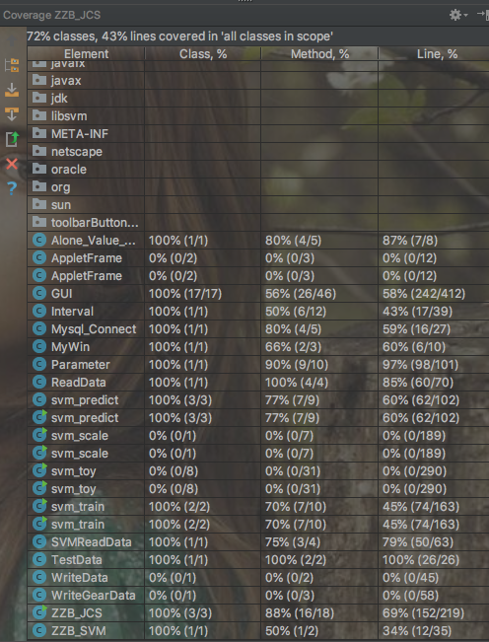
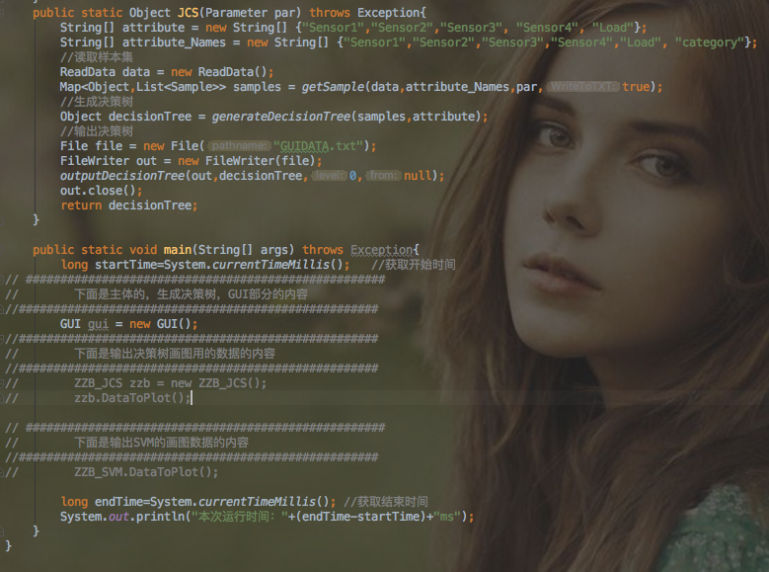
3.3 决策树模型实现
Notes:
为了实现整体的逻辑以及GUI显示，一共定义了13个类。其中GUI类有两个，数据离散化有三个，数据存取有5个，建模和测试有3个。其中一共包含了116个方法，也就是函数。因为支持向量机部分内容过于繁杂，代码量巨大。所以直接采用了台湾大学林智仁教授的开源软件包，在其上进行类似二次开发的行为。
所以工作量主要在决策树上。13个类中一共有9个用于实现该模型。其他四个中两个用于用户图形界面，两个用于SVM实现。

Slide 14
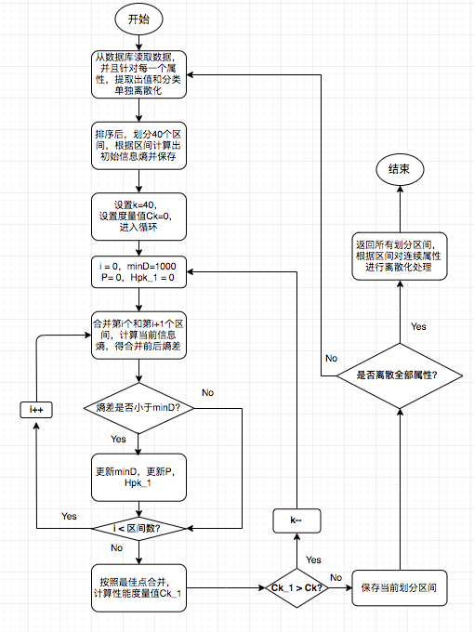
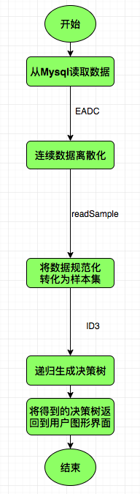
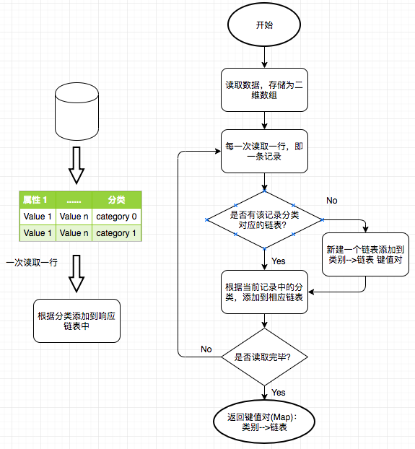
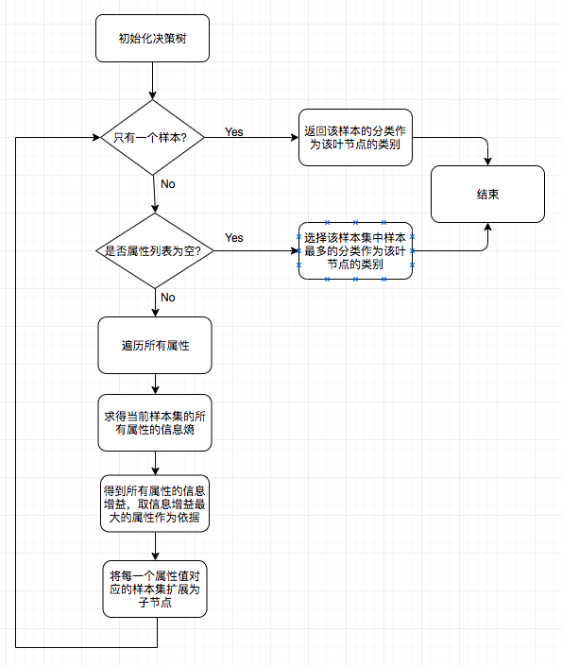

Slide 15
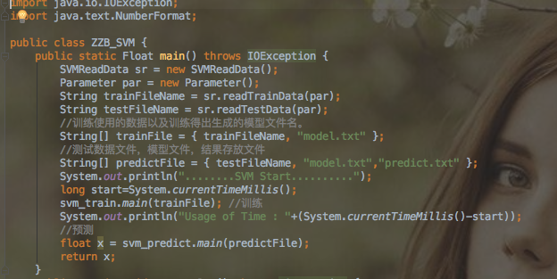
3.4 支持向量机模型实现

Slide 16
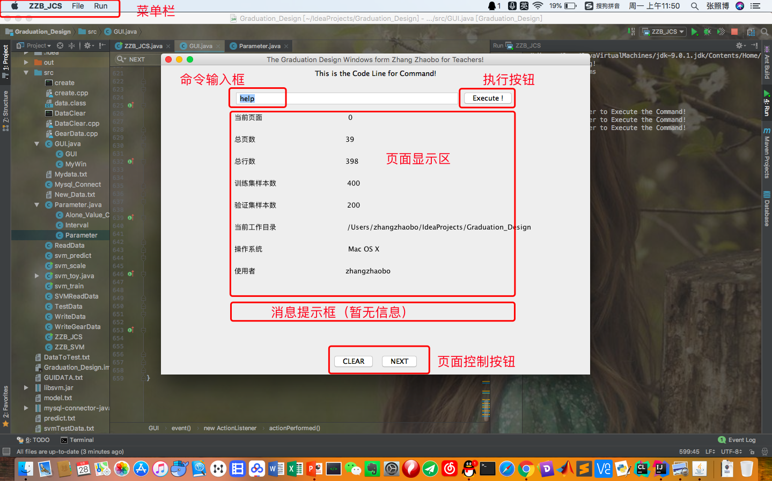
3.5 人机交互界面设计

Slide 17
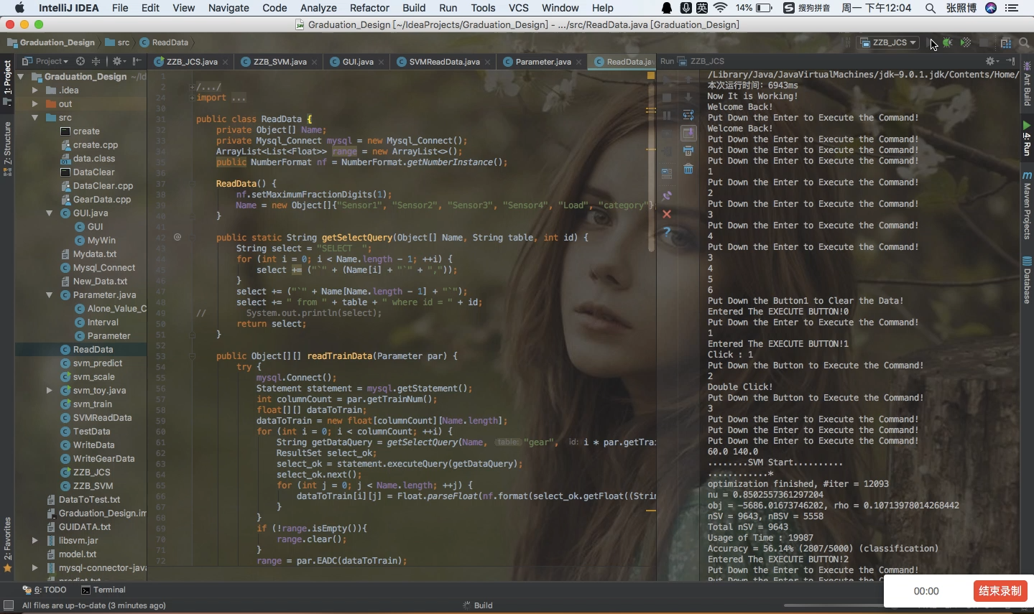

Slide 18
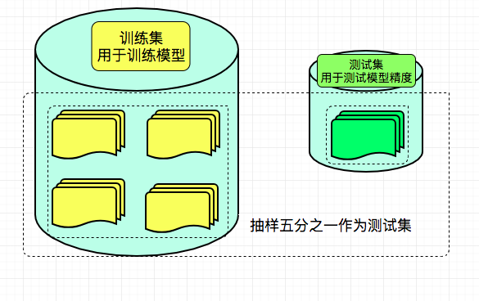
4. 性能分析
要进行性能分析，那么就必须要得到一份数据集合用于测试模型的准确性。采用留出法，在整体数据集中分层抽样
Notes:
测试集的获取的方式有几种，本次采用“留出法”。即将一个样本集D划分为两个，一个作为模型训练集S，一个作为模型测试集T
这两个集合满足D=S∪T且S∩T= ∅，
常见的划分方式为：分层抽样数据后取出三分之一到五分之一作为测试集。这一点模型通过Parameter这个类中的静态变量来定义。

Slide 19
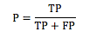
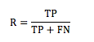
4.1 性能度量
1 . 精度、错误率
精度即为通过模型对测试集中的数据进行测试，与实际分类一致的数目与测试集数据数目的比值；错误率 + 精度 = 1
2. 查全率、查准率
真实情况 | 预测结果
 | 正例 | 反例
正例 | TP（真正例） | FN（假反例）
反例 | FP（假正例） | TN（真反例）
查准率
查全率
Notes:
查准率高即代表尽可能准确地把正类跳出来，查全率是指尽可能把正类全部挑出来，即宁可错杀也不放过。
查准率和查全率是一组矛盾的度量，此高彼低。就好比说我们对工件进行尺寸测试。想要尽量的增高良品率，那么就必须要提高也就是筛选标准，然而这种时候会遗漏掉一些本来是良品的工件。
而如果要尽可能的把所有的良品都挑选出来，那么势必就要稍微放松标准，以确保那些数据接近合格线边缘的工件也可以被挑选出来，这样也就一定会造成一些不合格工件被选上。

Slide 20
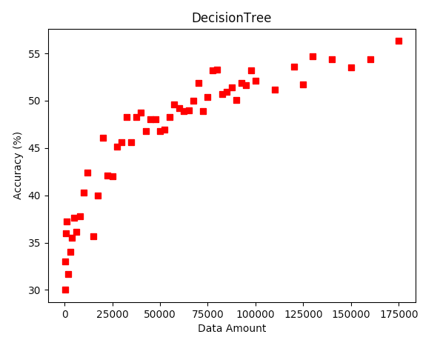
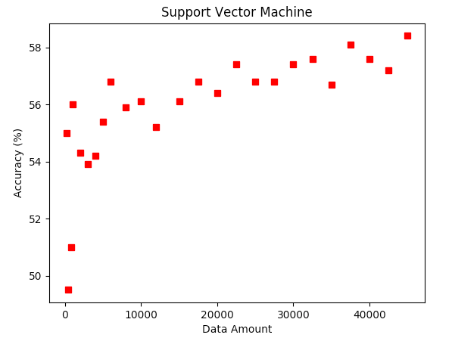
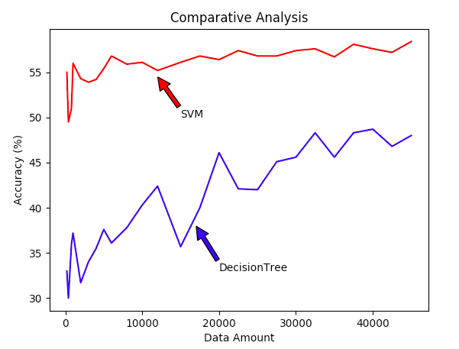
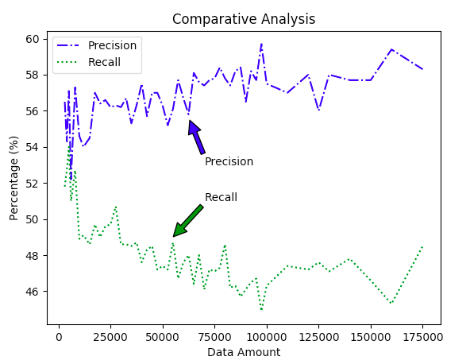
4.2 对比分析
Notes:
每一次选择不同数量的训练集，就会根据预设的比例取出不同数量的测试集。然后就可以得到上图中一个点。
最后就得到了不同数据量下的对应精度数据，然后两种模型进行对比。可以发现决策树的精度随着数据量的提高而迅速增长。而SVM虽然也有增长趋势，但是不是十分明显。
受限于电脑性能，更多数据量的时候回陷入卡顿状态，所以没法

Slide 21
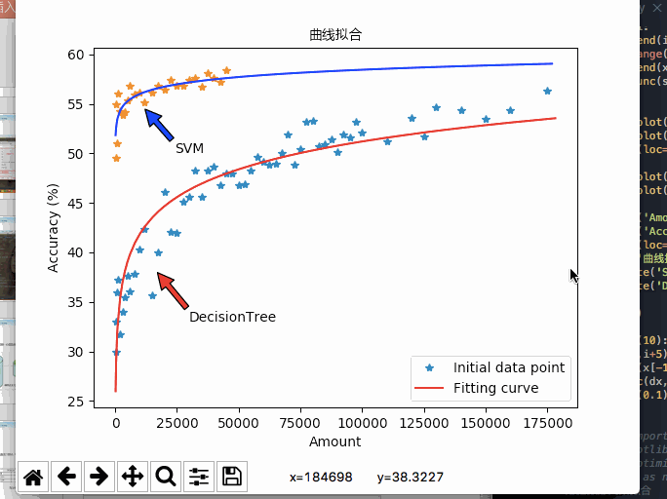
4.3 曲线拟合

Slide 22
Thanks for your listening!

